Slide 1

최종 프로젝트
미로 탈출 게임 (Save the Cat! 🐾)
20192135 윤영인

Slide 2
목 차
1. 프로젝트 개요
2. 프로젝트 목표 및 실험 환경
3. 자료구조 및 알고리즘
4. 게임 방법 및 결과물
5. 느낀 점 및 개선사항

Slide 3
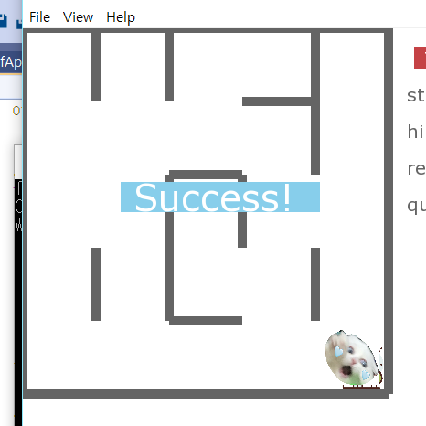
1. 프로젝트 개요
게임 설명 (Save the Cat!)
🐾 방향키로 고양이를 이동시켜 미로에서 탈출시키는 게임
🐾 제한 시간 안에 고양이는 츄르가 있는 지점에서 츄르를 먹고 탈출 지점으로 가야 게임 성공! (츄르를 먹을 경우, 제한 시간이 5초 늘어남)
🐾 사용자가 ‘r’ 버튼을 누르면 BFS로 사용자가 있는 지점 → 츄르 지점 → 탈출 지점 의 최단 경로를 찾아 3초동안 길을 그려준다.

Slide 4
2. 프로젝트 목표 및 실험 환경
🐾 목표
사용자에게 큐를 이용한 BFS를 이용하여 최단 경로를 탐색하여 길을 알려줌으로써 빠르게 게임을 진행하고, 미로 탐색 알고리즘과 그래프 이론, 큐에 대한 이해도를 향상시킨다.
🐾 실험 환경
Visual Studio 2019

Slide 5
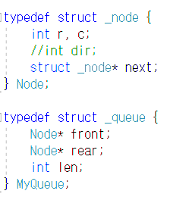
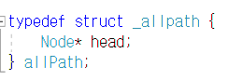
3. 자료구조 및 알고리즘
🐾 연결리스트
좌표 값을 데이터로 갖는 노드로 구성돼 있으며, 각 노드에서 다음 노드를 연결하기 위해 next 포인터 사용
큐를 구현하기 위해 사용
경로를 그리기 위해 연결리스트(allPath)로 경로의 좌표 값을 저장
🐾 큐
FIFO(First-In-First-Out) 원칙으로 동작하는 선형 자료구조로, 맨 앞 요소는 front, 맨 뒤 요소는 rear로 표현
Enqueue(삽입) 시엔 rear에 추가, Dequeue(삭제) 시엔 front의 요소를 삭제
해당 프로젝트에선 연결리스트를 이용하여 구현

Slide 6
3. 자료구조 및 알고리즘
🐾 BFS (Breath-First Search)
그래프 탐색 알고리즘으로, 가까운 너비에 있는 노드를 우선으로 탐색
사용자의 위치를 시작 정점으로 하여 해당 정점에서 가까운 정점들을 먼저 방문하고, 멀리 떨어져 있는 정점들은 나중에 방문
사용자의 위치에서 탈출 지점까지의 최단 경로를 탐색하기 위해 사용

Slide 7
4. 게임 방법 및 결과물
🐾 게임 방법
키보드 조작 방법
게임 시작: s 키
캐릭터 이동: 방향키
힌트: r 키
재시작: e 키
게임 종료: q 키
🐾 게임 방법
게임 설명
제한 시간 안에 미로를 탈출하는 게임
단, 츄르를 먹고 탈출해야 게임 성공
(츄르 위치는 랜덤으로 생성, 츄르를 먹으면 제한 시간이 5초 늘어남)
‘r’키를 누르면 탈출 지점까지의 최단 경로가 3초 동안 보여짐

Slide 8
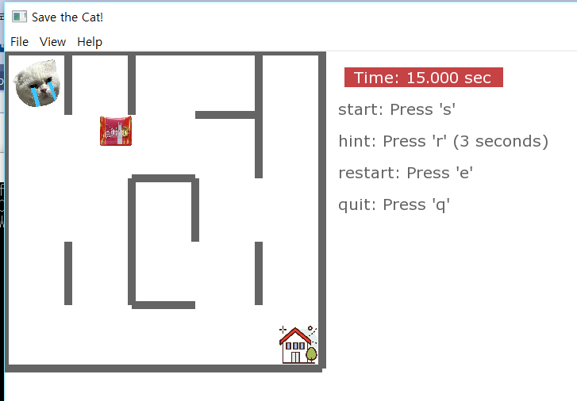
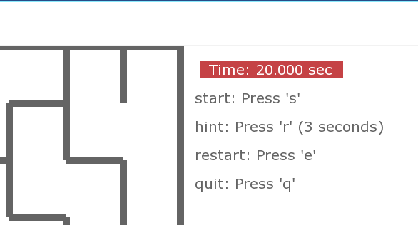
4. 게임 방법 및 결과물
🐾 결과물
게임 시작 화면 (파일 별로 제한 시간이 다름)
총 4가지 버전: 5_5.maz, 10_10.maz, 12_8.maz, maze0.maz
5_5.maz: 15초
나머지 파일: 20초

Slide 9
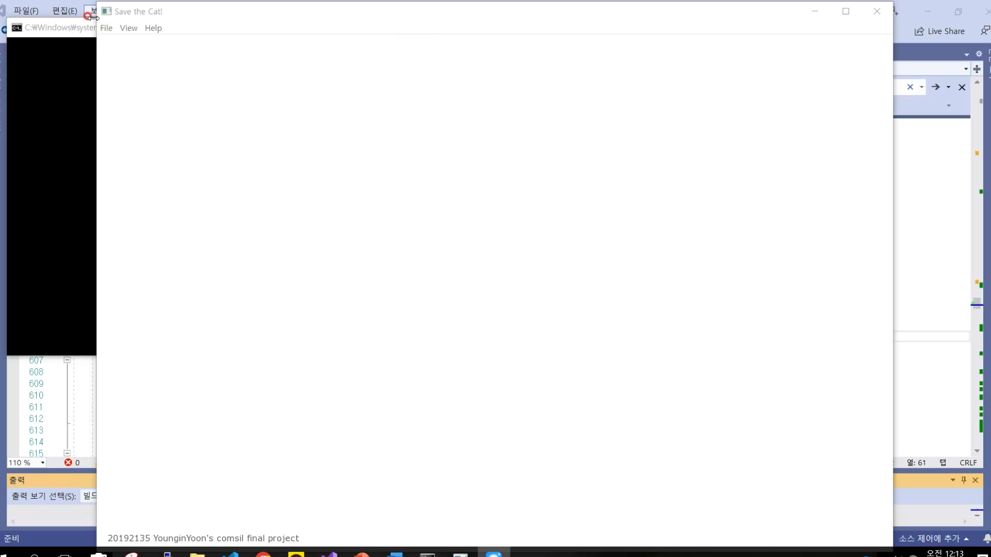
4. 게임 방법 및 결과물
🐾 결과물
게임 성공

Slide 10
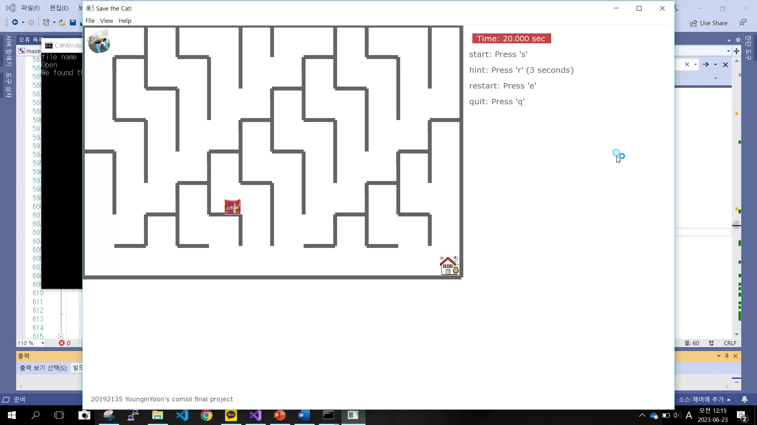
4. 게임 방법 및 결과물
🐾 결과물
게임 실패

Slide 11
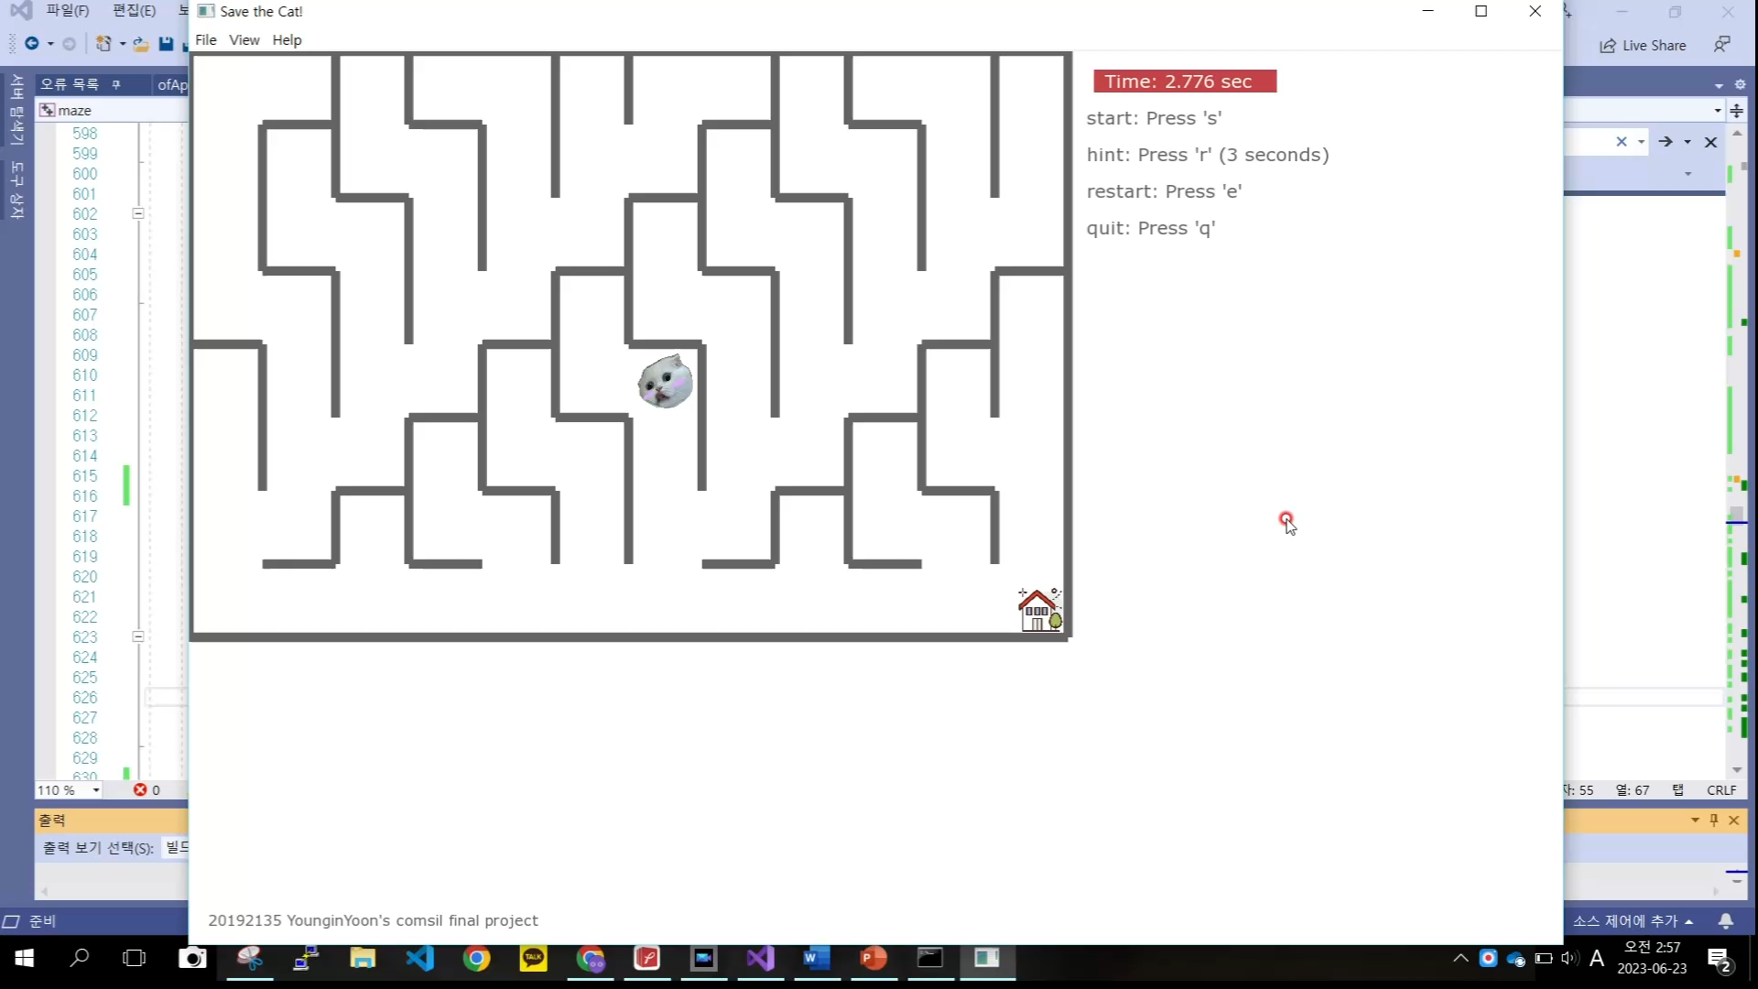
4. 게임 방법 및 결과물
🐾 결과물
게임 재시작 (‘e’ 키보드)

Slide 12
5. 느낀 점 및 개선 사항
🐾 느낀 점
연결리스트를 이용한 큐를 활용한 BFS 알고리즘을 구현하여 그래프 탐색 이론에 대해 깊이 공부하는 시간을 가질 수 있었다.
🐾 개선 사항
게임 종료 시 “Success!”와 “Fail!” 문구를 띄우는 위치가 미로의 가운데에 정확하게 그리지 못함 → 미로 그림의 가운데에 문구를 띄워야 함
‘s’ 버튼을 누를 경우 게임이 종료했을 때에도 소리가 남 → 게임이 종료했을 때 ‘s’ 버튼을 누를 경우 소리가 나지 않도록 하는 수정해야 함

Slide 13
감사합니다.

